Slide 1
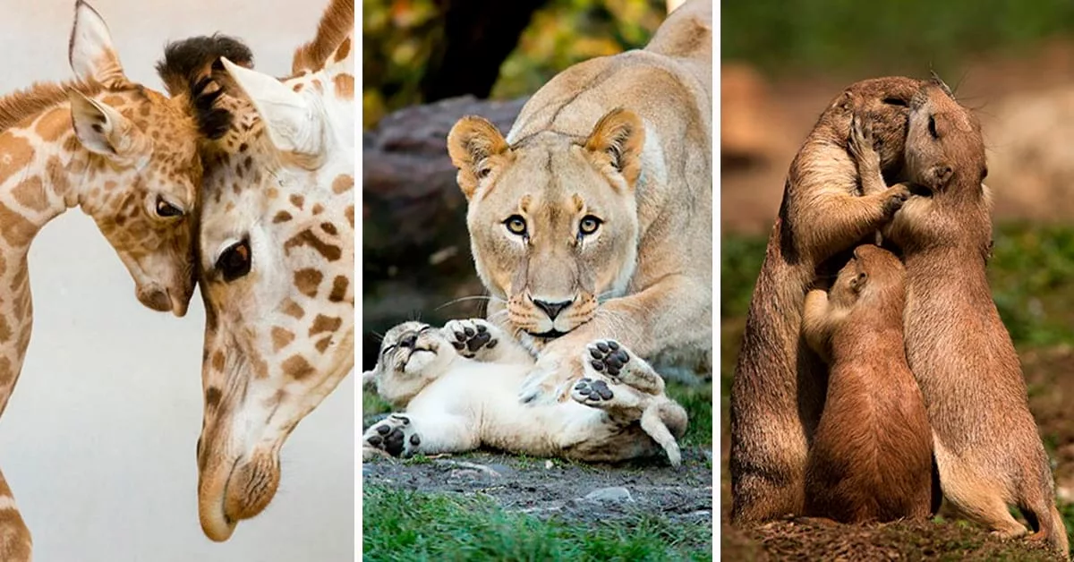
«Поведение животных»

Slide 2
ВВЕДЕНИЕ
Поведение животных определяется как генетически обусловленными особенностями организмов, так и влиянием различных условий среды обитания в ходе их жизнедеятельности. Генетическая информация позволяет осуществлять специфические для каждого вида безусловные рефлексы. Врождённые, порой очень сложные формы поведения, направленные на удовлетворение основных биологических потребностей организмов, называются инстинктами. Все остальные формы поведения являются результатом обучения (научения), определяющегося воздействием окружающей среды (суммация, привыкание, импринтинг, условные рефлексы, рассудочная деятельность, вероятностное прогнозирование и др.).

Slide 3
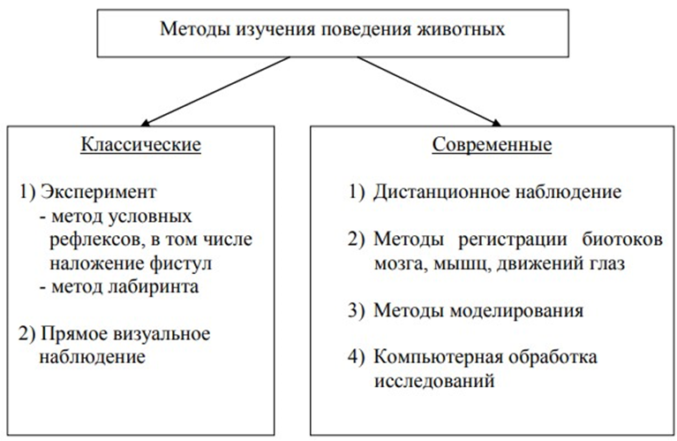
МЕТОДЫ ИССЛЕДОВАНИЙ ПОВЕДЕНИЯ ЖИВОТНЫХ

Slide 4
Метод наблюдения
• Объективность
• Систематичность
• Точность
• Естественность
Экспериментальные методики
Методика «Лабиринт»
• Используется для изучения способности животных к научению
• Включает одноуровневые и двухуровневые конструкции
• Оценивается скорость достижения цели и количество ошибок
• Исследует пространственную ориентацию и память
Методика «Обходной путь»
• Животное непосредственно воспринимает объект (обычно пищу)
• Оценивается скорость и траектория передвижения
• Анализируется сложность задачи и скорость её решения

Slide 5
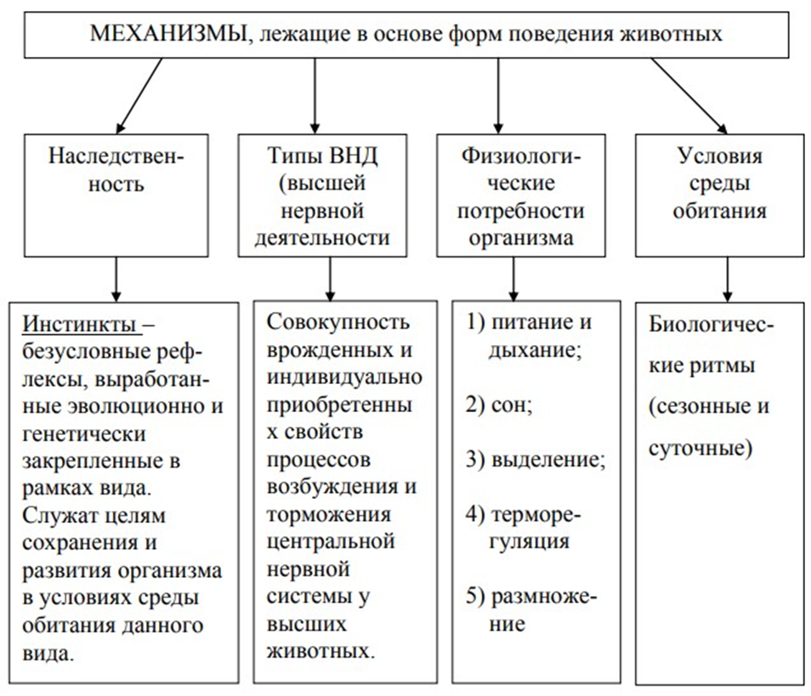
МЕХАНИЗМЫ, ЛЕЖАЩИЕ В ОСНОВЕ ФОРМ ПОВЕДЕНИЯ ЖИВОТНЫХ

Slide 6
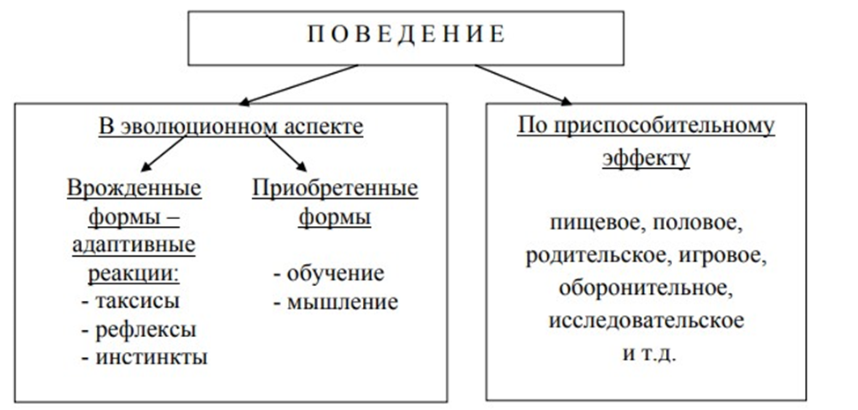
ФОРМЫ ПОВЕДЕНИЯ ЖИВОТНЫХ

Slide 7
По приспособительному эффекту подразделяются на:
1. пищевое;
2. комфортное (терморегуляция, выделение, поддержание чистоты тела);
3. оборонительное (пассивное и активное);
4. исследовательское;
5. игровое;
6. сон;
7. половое;
8. родительское (материнское, отцовское);
9. социальное:
а) стадное;
б) ритуальное;
в) коммуникативное (общение между особями одного вида
посредством звуковых, химических и др. сигналов);
10.аномальное поведение;
11.агрессия, или агрессивное поведение

Slide 8
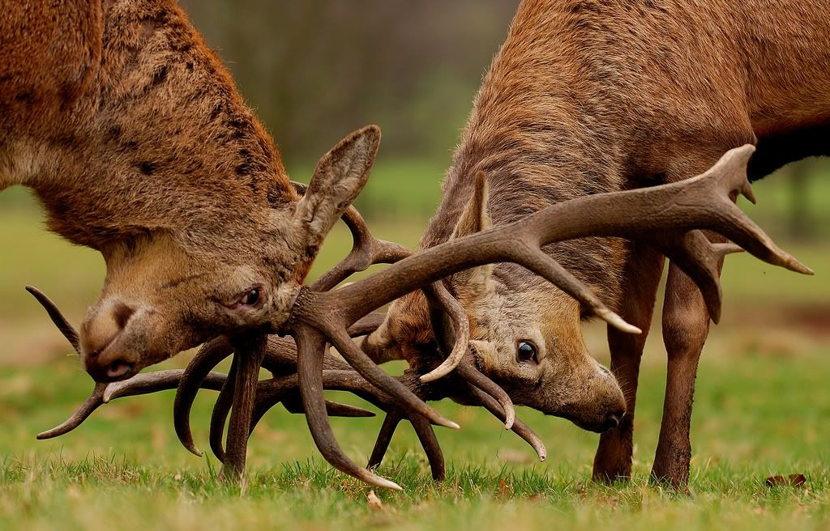
ЗАКЛЮЧЕНИЕ
Поведение животных представляет собой сложную совокупность действий и реакций, направленных на взаимодействие с окружающей средой, другими особями и приспособление к условиям существования. Это важнейший механизм, обеспечивающий выживание вида и адаптацию к изменениям окружающей среды.
Таким образом изучение поведения животных позволяет понять механизмы их взаимодействия с окружающим миром и друг с другом, что имеет важное значение как для фундаментальной науки, так и для практического применения в животноводстве, ветеринарии и природоохранной деятельности.

